Slide 1
Villamosság élettani hatásai Erőterek és biológiai anyagok kölcsönhatása
Budapesti Műszaki és Gazdaságtudományi Egyetem
Villamos Energetika Tanszék
Nagyfeszültségű Technika és Berendezések Csoport
Tamus Zoltán Ádám
tamus.adam@vet.bme.hu

Slide 2
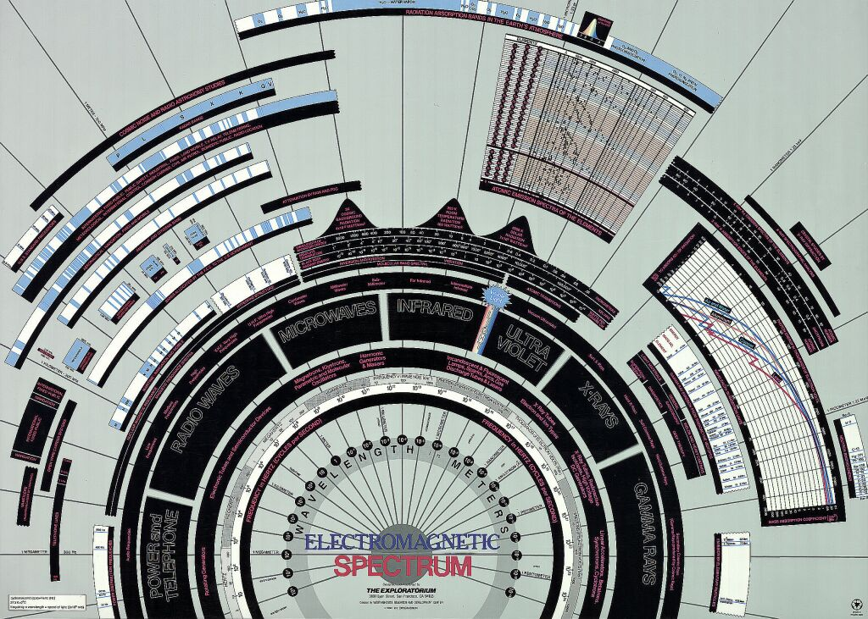

Slide 3
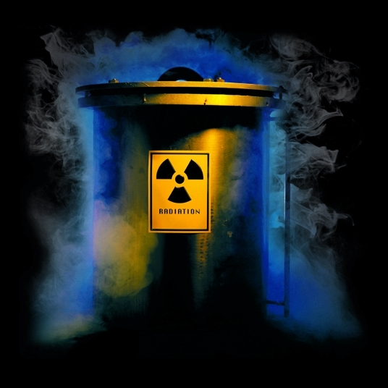
Az elektromágneses spektrum
Nem ionizáló sugárzások
Ionizáló sugárzások
Határ: 100 nm 12,4 eV

Slide 4
Elektromágneses tartomány
Ionozó sugárzások
E_{f}>12,4 eV
Nem ionozó sugárzások
E_{f}<12,4 eV
Optikai sugárzás
300 GHz<f<3 PHz
Mikrohullámú sugárzás
300 MHz<f<300 GHz
Rádiófrekvenciás sugárzás
300 kHz<f<300 MHz
LF
30 kHz<f<300 kHz
Kisfrekvenciás erőterek
0<f<300 kHz
VLF
300 Hz<f<30 kHz
Statikus erőterek
0 Hz
ELF
0<f<300 Hz

Slide 5
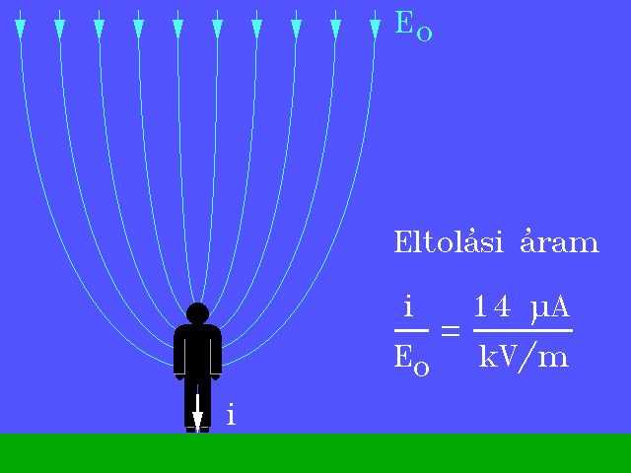
Ember villamos erőtérben

Slide 6
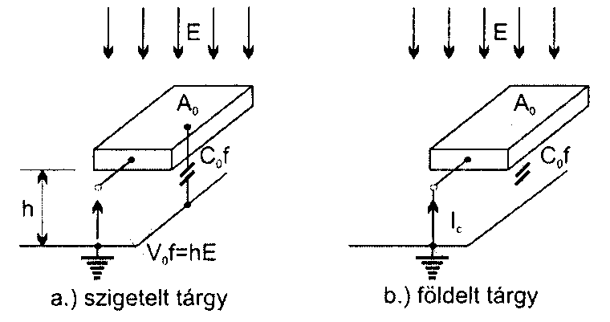
Élettani hatások
Villamos erőtér által létrehozott testáramok

Slide 7
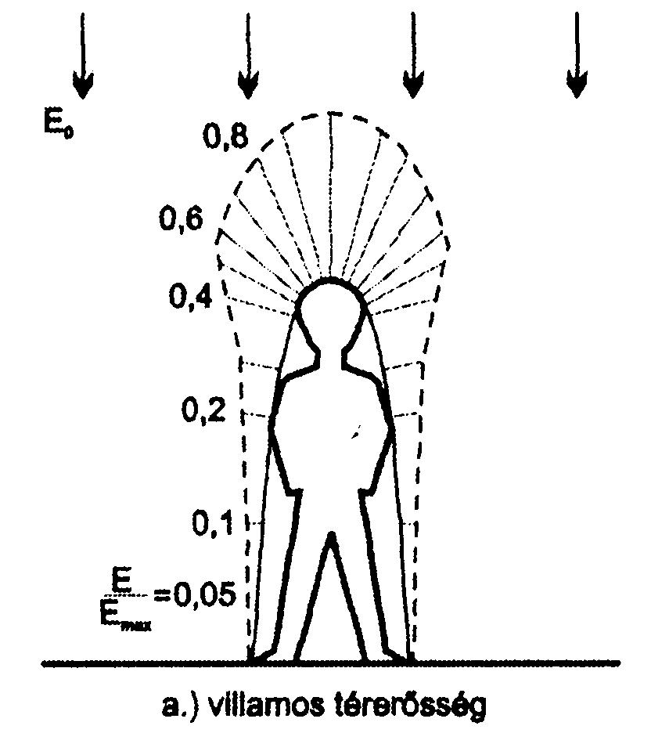
Élettani hatások
Villamos erőtér által létrehozott testáramok

Slide 8
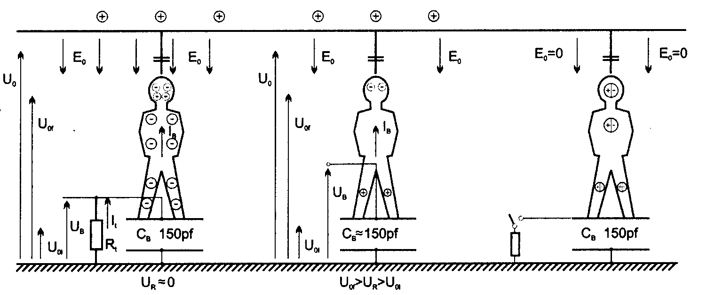
Élettani hatások
Villamos erőtér által létrehozott testáramok

Slide 9
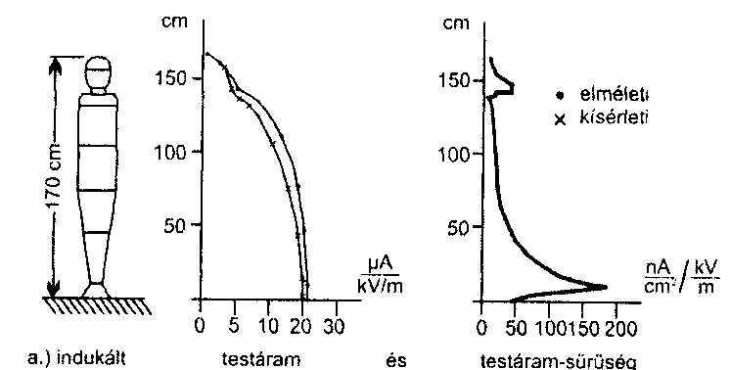
Élettani hatások
Villamos erőtér által létrehozott testáramok

Slide 10
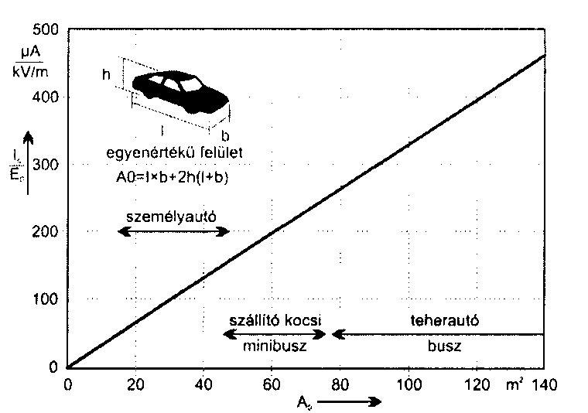
Élettani hatások
Villamos erőtér által létrehozott testáramok

Slide 11
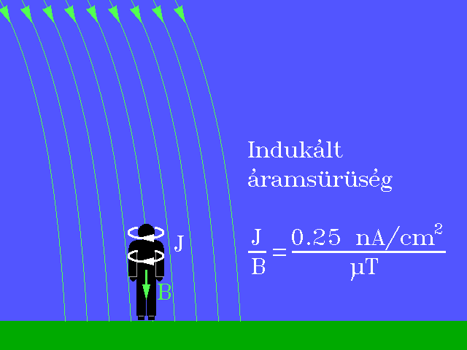
Ember mágneses erőtérben

Slide 12
Élettani hatások
Mágneses erőtér által létrehozott testáramok [mA/m²]

Slide 13
RF expozíció
Természetes RF háttérintenzitás:<1,4*10⁻⁹ μW/m²
70-es években (USA): 50 μ W/m²
nagyvárosban (svéd): 20 μ W/m²
100 W-os rádióadótól 30-40 m távolságban: 1 μ W/m²

Slide 14
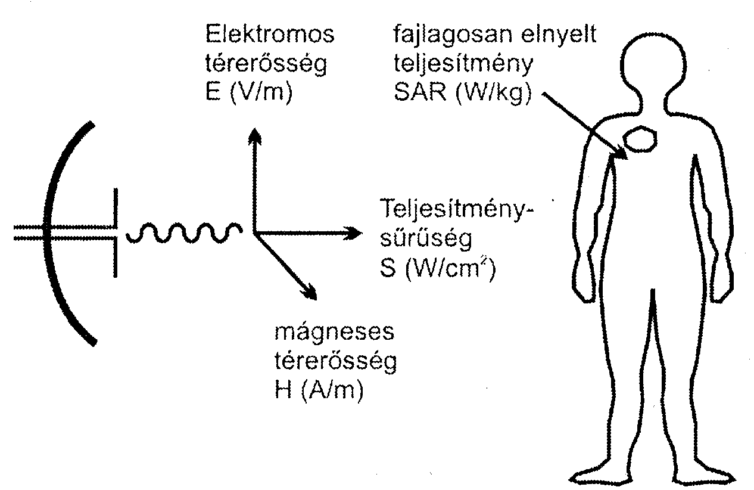
Dozimetriai egységek

Slide 15
Dozimetriai egységek
SAR (Specific Absorption Rate) W/kg, mW/g
SA (Specific Absorption) J/kg, mJ/g

Slide 16
Elnyelőképesség frekvenciafüggése

Slide 17
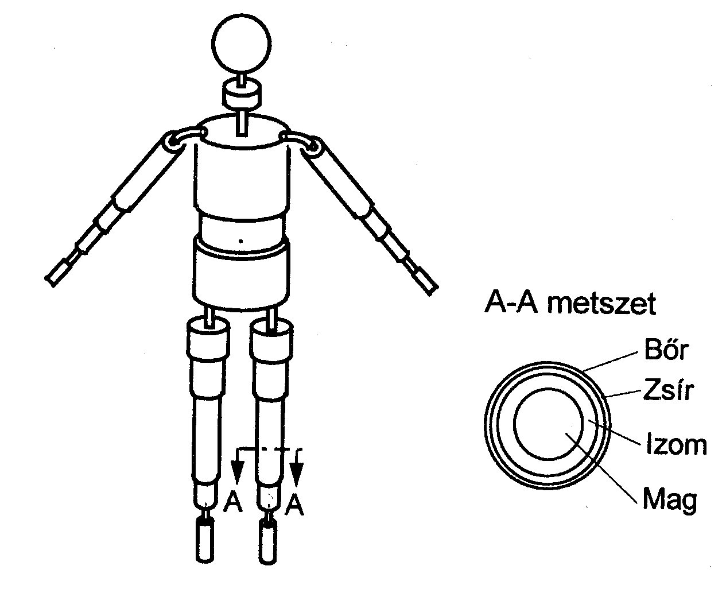
Élő szervezet modellje
Stolwijk modell

Slide 18
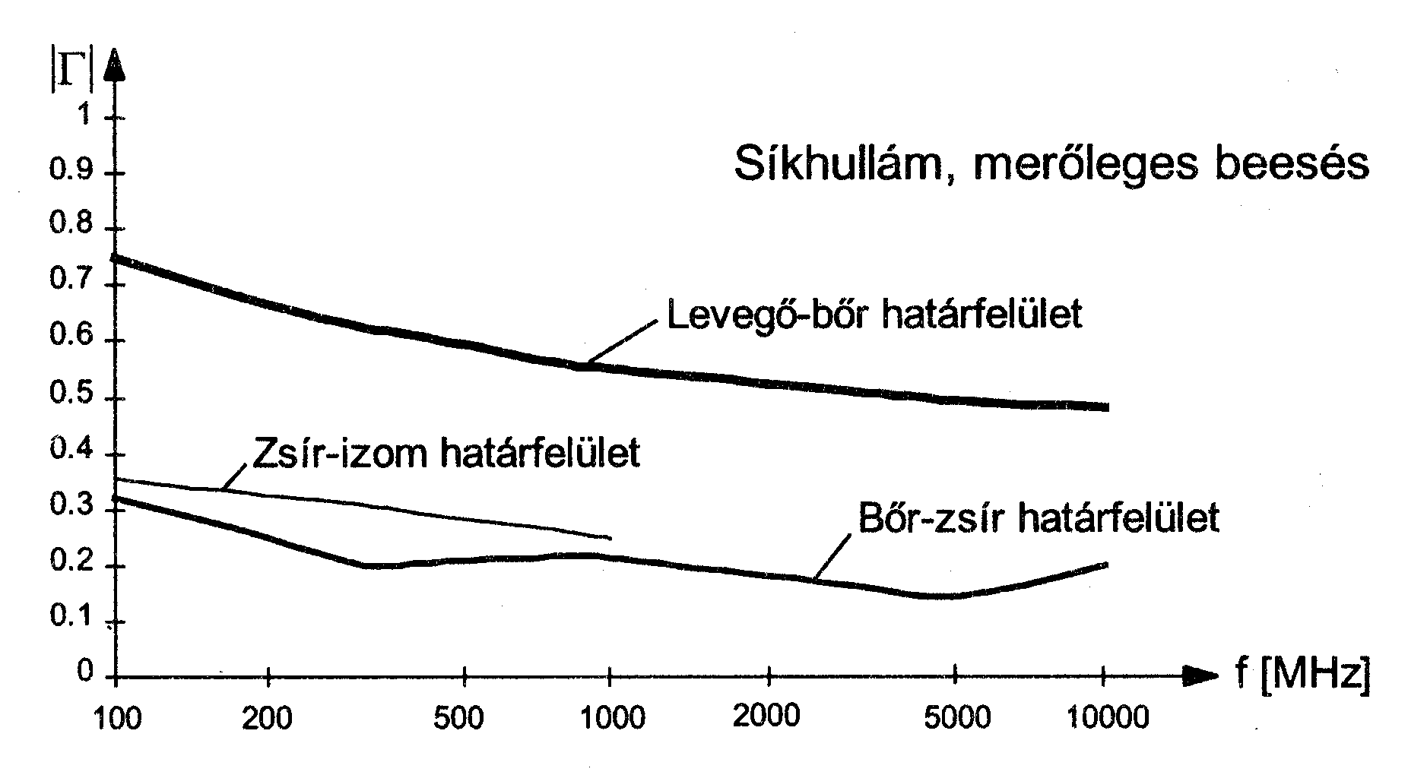
Reflexió különböző rétegeken

Slide 19
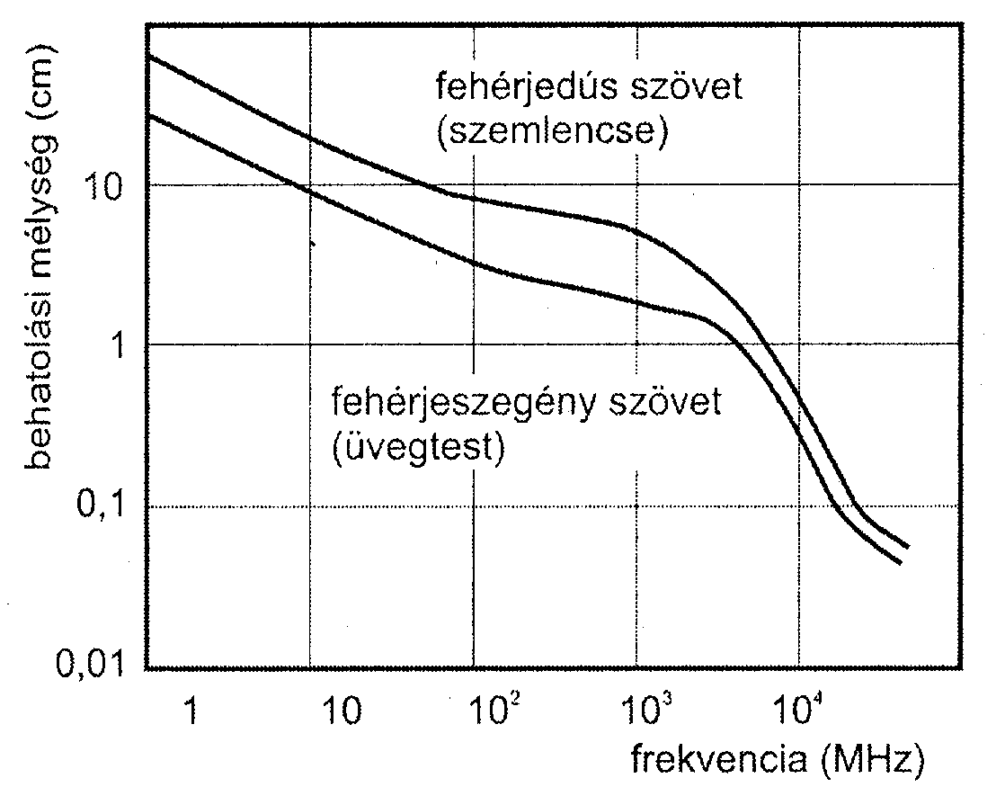
Behatolási mélység

Slide 20
A polarizáció
A polarizáció makro-jellemzői

Slide 21
A polarizáció
A polarizáció makro-jellemzői

Slide 22
A polarizáció
A polarizáció fajtái
Elektroneltolódási polarizáció (τ=10⁻¹⁶…10⁻¹⁴ s)

Slide 23
A polarizáció
A polarizáció fajtái
Ioneltolódási polarizáció (τ=10⁻¹³…10⁻¹² s)

Slide 24
A polarizáció
A polarizáció fajtái
Hőmérsékleti ionpolarizáció (τ=10⁻⁴…10⁻² s)

Slide 25
A polarizáció
A polarizáció fajtái
Állandó dipólusok

Slide 26
A polarizáció
A polarizáció egyéb fajtái
Hőmérsékleti orientációs polarizáció (τ=10⁻¹⁰…10⁻⁶ s)
Rugalmas orientációs polarizáció (τ=10⁻¹³…10⁻¹² s)

Slide 27
A polarizáció
A polarizáció egyéb fajtái
Határréteg polarizáció (τ=10⁻³…10³ s)

Slide 28
A polarizáció
A polarizáció egyéb fajtái
Téröltéses polarizáció (τ=10⁻³…10³ s)

Slide 29
A polarizáció
A permittivitás változása a frekvencia függvényében

Slide 30
A polarizáció
A polarizációs spektrum

Slide 31
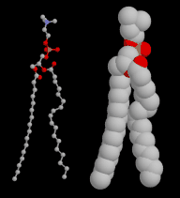
A relaxáció
Saját tehetetlenség
Viszkozitásból származó erők
Határfelületek
Vezetés

Slide 32
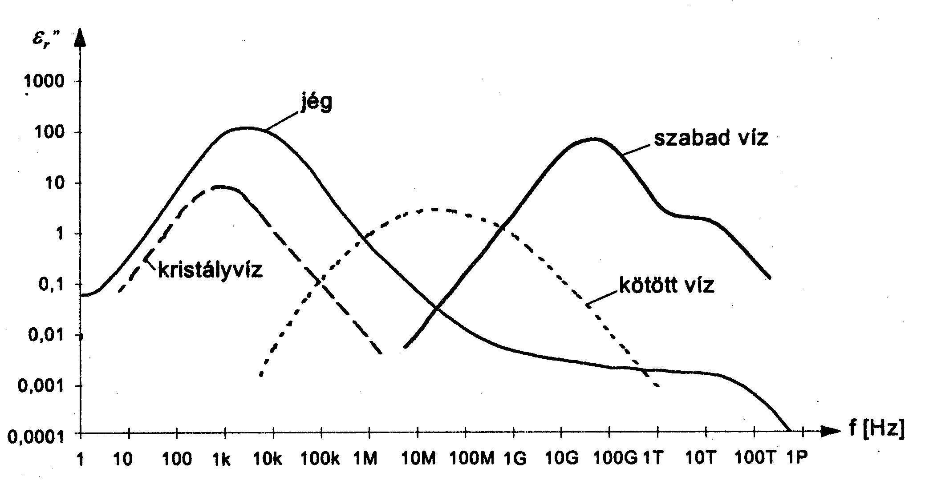
ε’’ értéke víz esetén

Slide 33
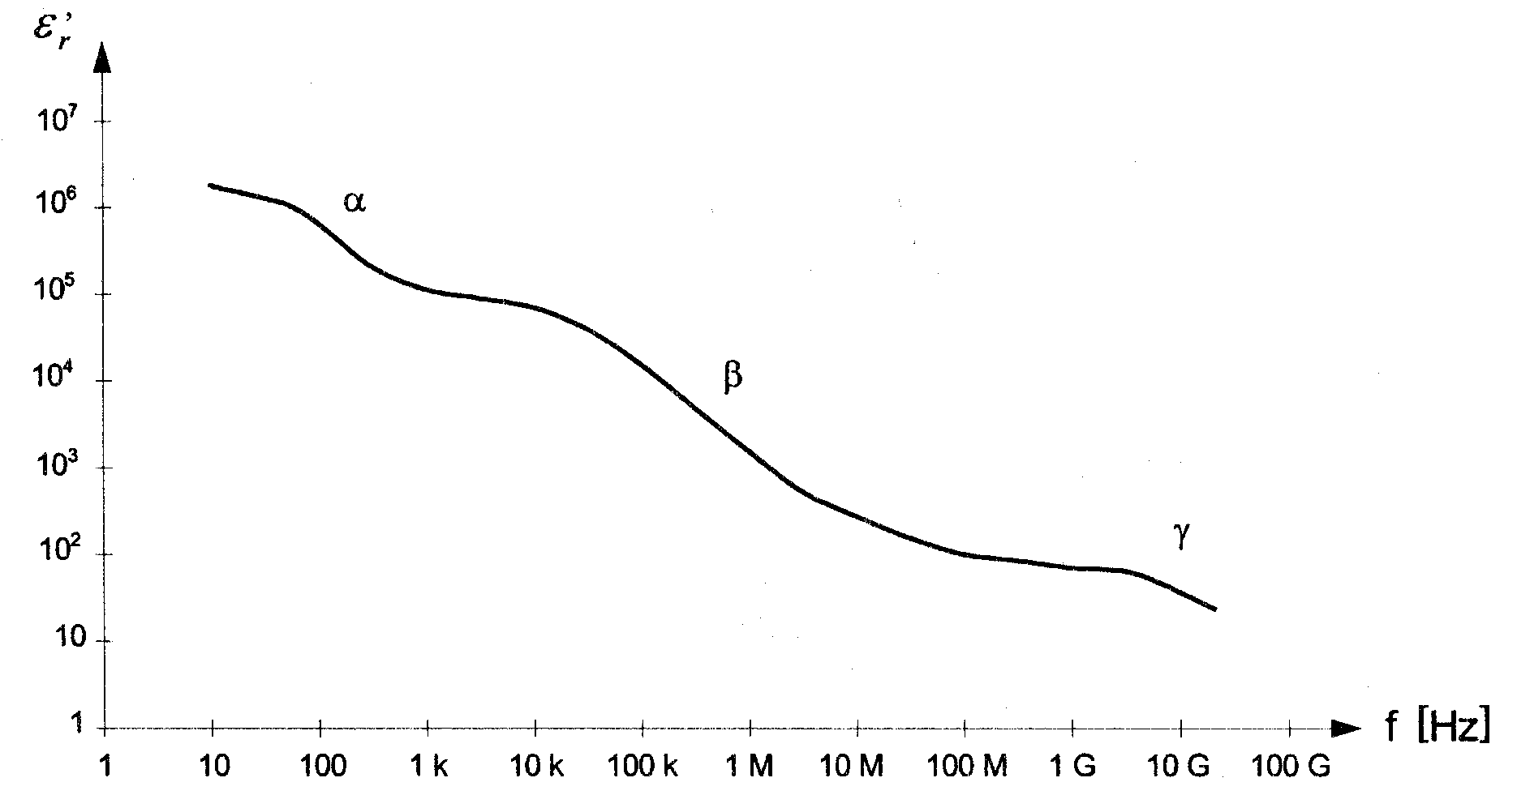
Izomszövet permittivitása

Slide 34
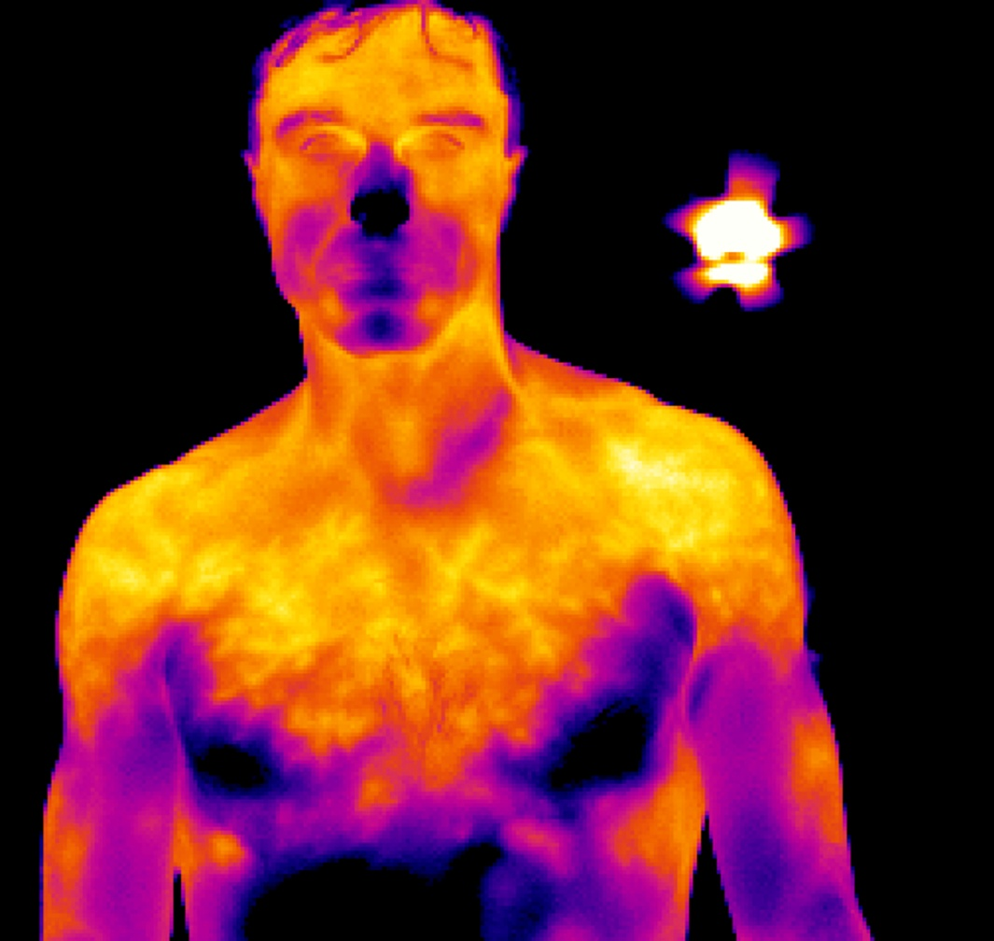
Hőatások
Termikus (2-8 mW/g felett)
Atermikus (0,5-2 mW/g)
Nem termikus (0,5 mW/g alatt)

Slide 35
Biológiai szövetek villamos tulajdonságai
Nem mágneses anyagok µ_{r}~1
Dielektromos tulajdonságok
Relatív dielektromos állandójuk (ε) nagy, erősen frekvenciafüggő
Nagy időállandójú polarizációs folyamatok
Vezetőképességük (σ) is erősen frekvenciafüggő
Dielektromos tulajdonságaik erősen hőmérsékletfüggőek

Slide 36
Kölcsönhatás a szervezettel

Slide 37
Irodalom
Horváth T. – Csernátony Hoffer A. : Nagyfeszültségű technika, Tankönyvkiadó, 1984., 217.-244.
Mátay G. – Zombory L.: A rádiófrekvenciás sugárzás élettani hatásai és orvosbiológiai hatásai, Műegyetemi Kiadó, 2000., 31.-52.

